Slide 1


*第九节
第九章
二元函数的泰勒公式
一、二元函数泰勒公式
二、极值充分条件的证明

Slide 2

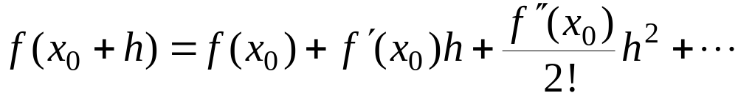
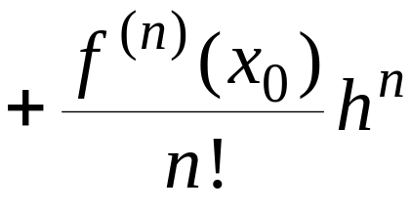
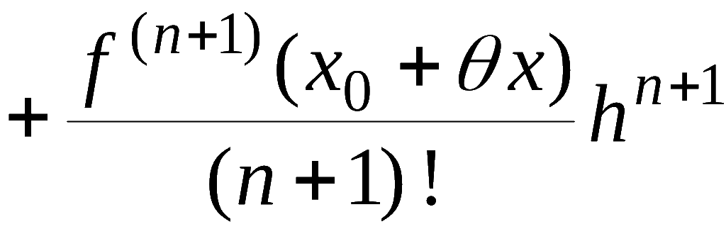

一、二元函数的泰勒公式
一元函数
的泰勒公式:
推广
多元函数泰勒公式

Slide 3
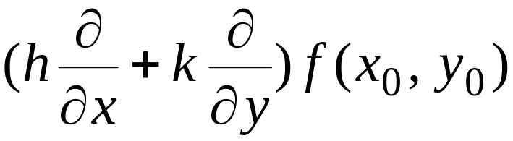
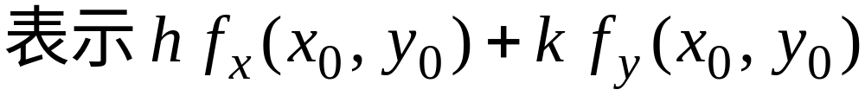
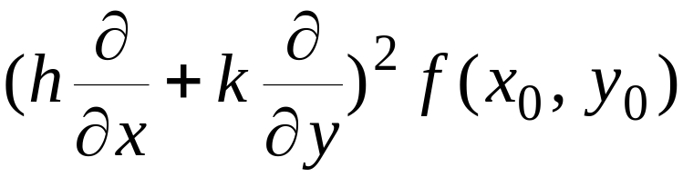
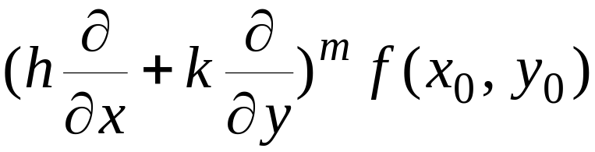
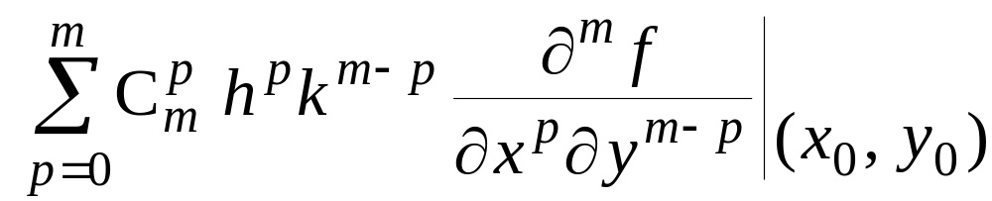
记号
(设下面涉及的偏导数连续):
表示
一般地,
表示

Slide 4



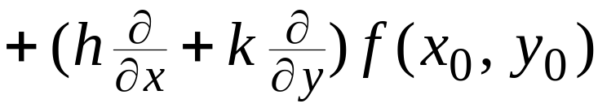
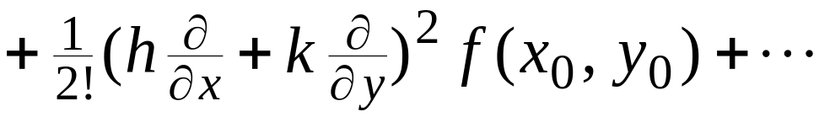
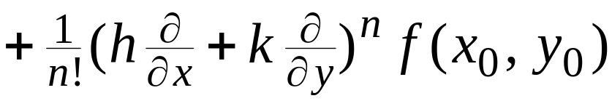

定理1.
的某一邻域内有直
到 n + 1 阶连续偏导数 ,
为此邻域内任
一点,
则有
①
其中
②
① 称为f 在点(x₀ , y₀ )的 n 阶泰勒公式,
②称为其拉格
朗日型余项 .

Slide 5
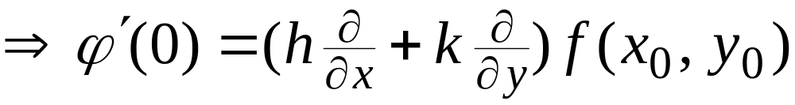
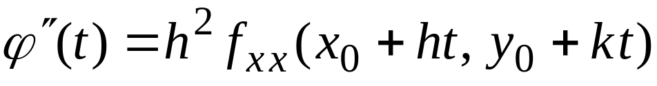
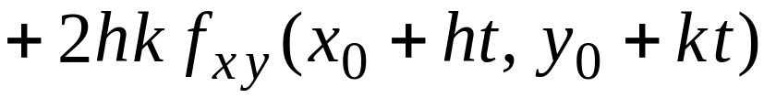
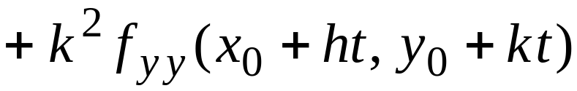
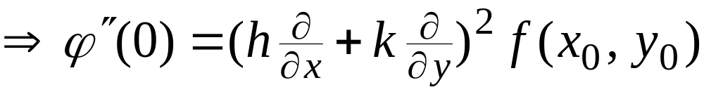
证: 令
则
利用多元复合函数求导法则可得:

Slide 6
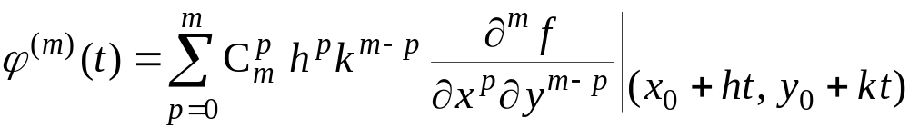
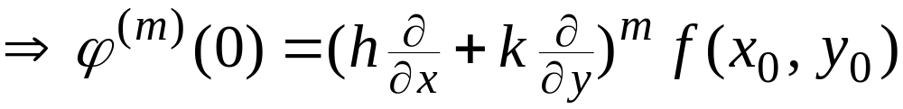

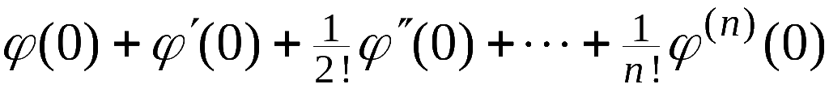
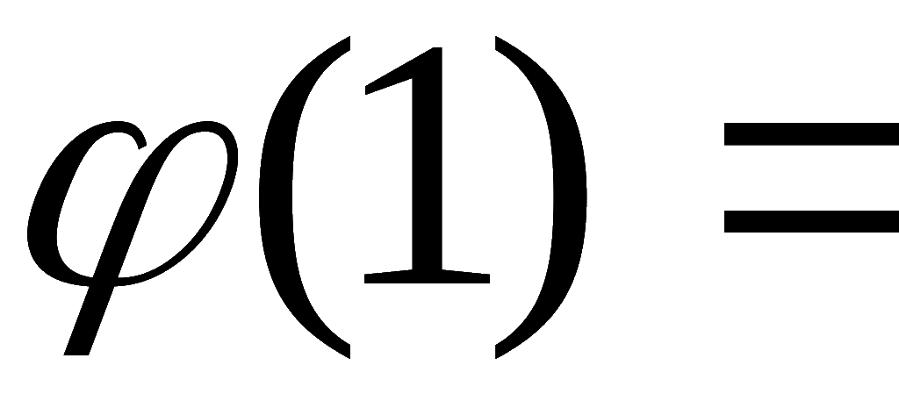
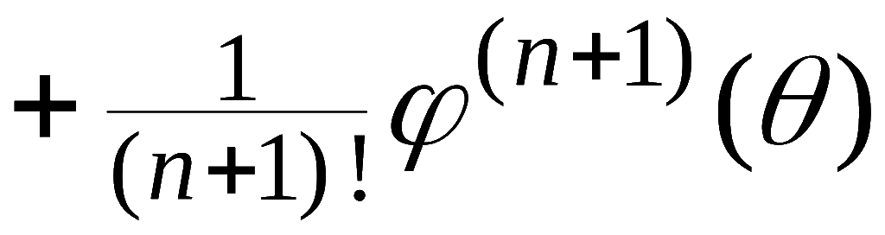
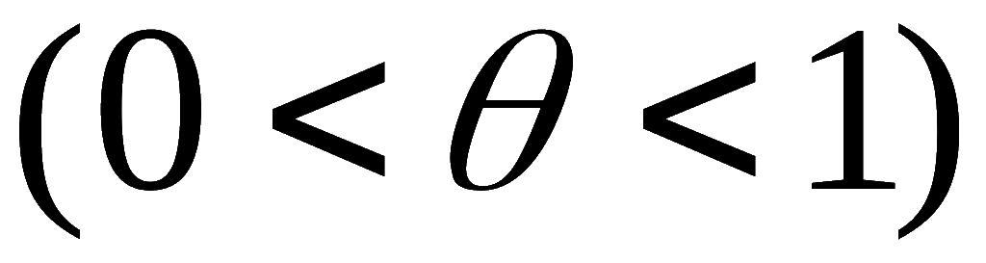
一般地,
由
的麦克劳林公式, 得
将前述导数公式代入即得二元函数泰勒公式.

Slide 7
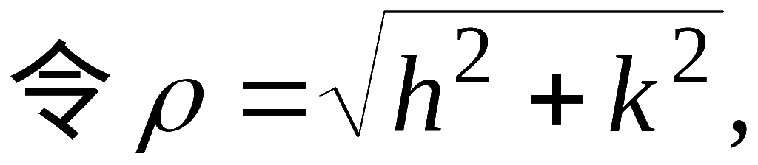
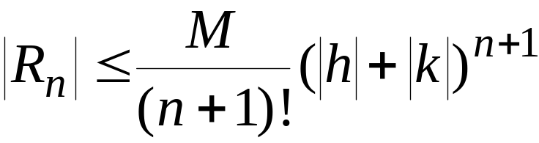
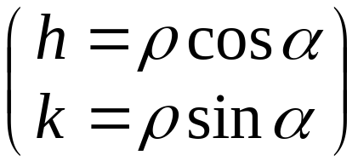
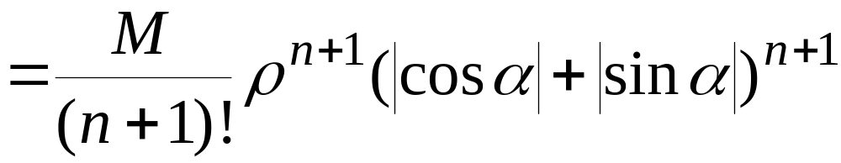
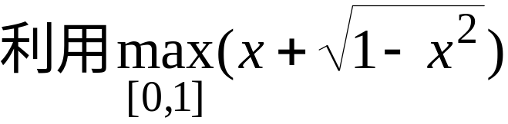

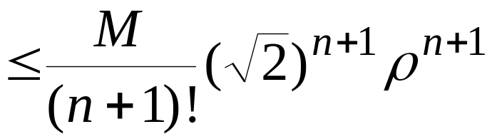
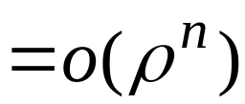
说明:
(1) 余项估计式.
因 f 的各 n+1 阶偏导数连续,
在某闭
邻域其绝对值必有上界 M ,
则有

Slide 8


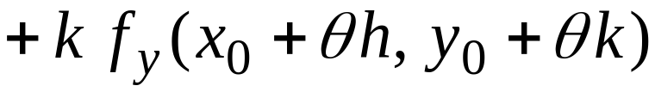


(2) 当 n = 0 时, 得二元函数的拉格朗日中值公式:
定理1
(3) 若函数
在区域D 上的两个一阶偏导数
恒为零,
由中值公式可知在该区域上

Slide 9
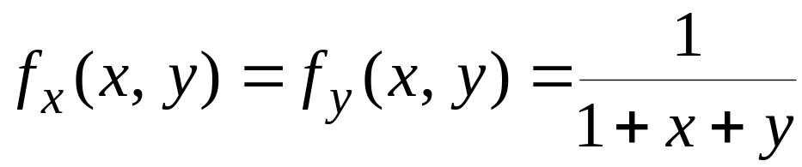
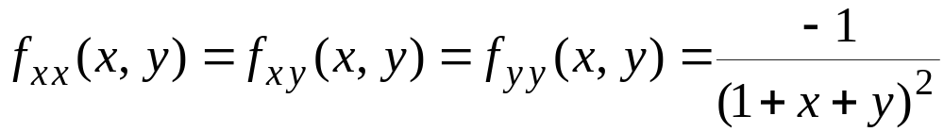
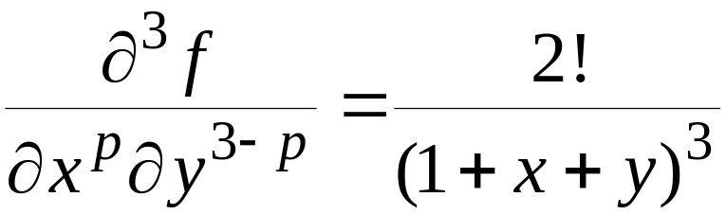

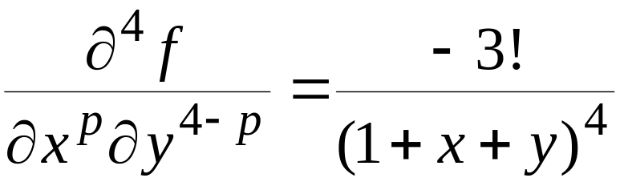

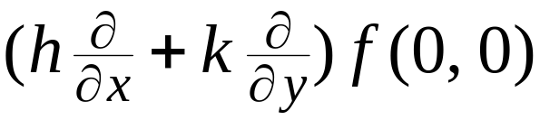
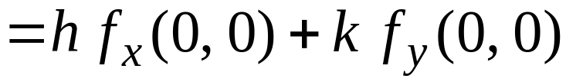

例1. 求函数
的三阶泰
勒公式.
解:
因此,

Slide 10
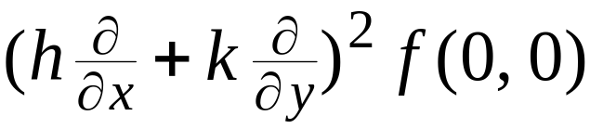
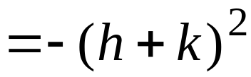
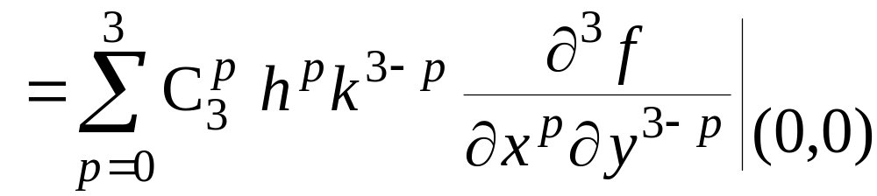
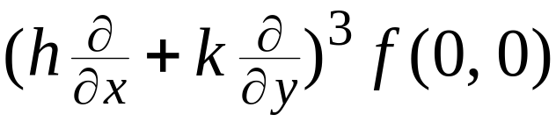
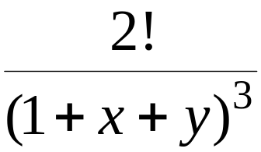
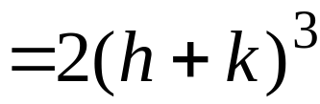

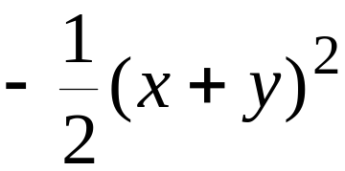
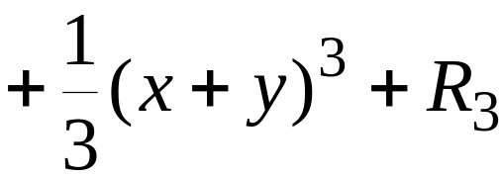


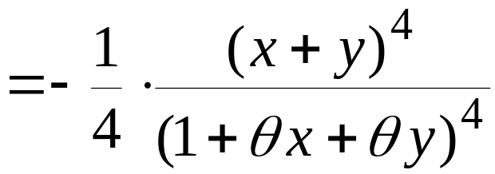
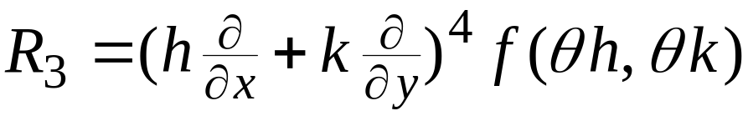
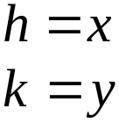
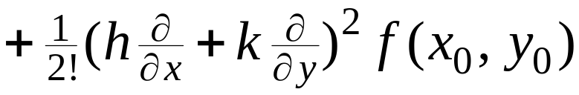
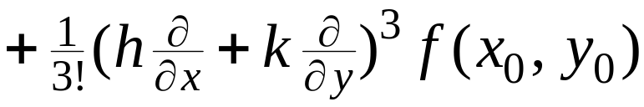

其中

Slide 11

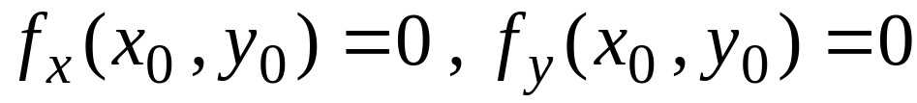



二、极值充分条件的证明
定理2 (充分条件)
若函数
的某邻域内具有一阶和二阶连续偏导数, 且
令
A < 0 时取极大值;
则: 1) 当
时, 具有极值
A > 0 时取极小值.
2) 当
时, 没有极值.
3) 当
时, 不能确定 , 需另行讨论.

Slide 12










证: 由二元函数的泰勒公式, 并注意
则有
所以

Slide 13











其中α , β , γ 是当h →0 , k →0 时的无穷小量 ,
于是
(1) 当 AC－B² ＞0 时,
必有 A≠0 , 且 A 与C 同号,
可见 ,
从而△z＞0 ,
因此

Slide 14















从而 △z＜0,
(2) 当 AC－B² ＜0 时,
若A , C不全为零, 无妨设 A≠0,
则
时, 有
异号;
同号.
可见 △z 在 (x₀ , y₀) 邻近有正有负,

Slide 15













若 A＝C ＝0 ,
则必有 B≠0 ,
不妨设 B＞0 ,
此时
可见 △z 在 (x₀ , y₀) 邻近有正有负,
－
+
+
(3) 当AC－B² ＝0 时,
若 A≠0,
则
为零或非零
若 A＝0 ,
则 B＝0 ,

Slide 16


此时
因此
不能断定 (x₀ , y₀) 是否为极值点 .
作业
P123 1 , 3 , 4 , 5
第十节

